Slide 1


Gestion des documents d’une Bibliothèque municipale
Réalisé par :
- KERROUM Adam
- MOUSSA Yassine
- MALIKI Omar
- BARHOINE Ayoub
Encadré par :
M. EL KAFHALI Said

Slide 2
Sommaire
I.
II.
III.
Objectifs principaux
Analyse des besoins et conception
Contexte général
IV.
V.
VI.
Technologies utilisées
Présentation de l’application
Conclusion

Slide 3
I. Contexte général
Les bibliothèques municipales gèrent de milliers de documents et d’utilisateurs par jours. Diriger l’ensemble de ces ressources est une tache pénible et peut engendrer beaucoup de problèmes. À ce niveau, l’intervention de notre application Java permet d’assurer la centralisation et l’automatisation des processus. Garantissant ainsi un gain énorme de temps, en plus de la réduction des erreurs.

Slide 4
II. Objectifs principaux

Slide 5
Centraliser la gestion des documents
Gérer les utilisateurs
Objectifs principaux
Générer des rapports
Faciliter les prêts et les retours

Slide 6
III. Analyse des besoins et Conception

Slide 7
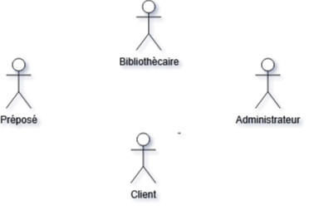
Acteurs en action

Slide 8
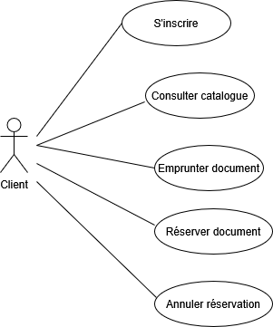
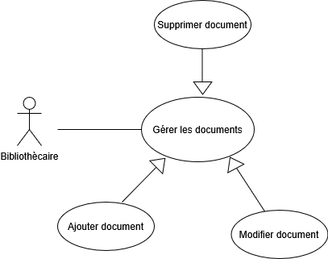
1. Besoins fonctionnels
1.1 Diagrammes de cas d’utilisation :
Client :
Bibliothécaire :

Slide 9
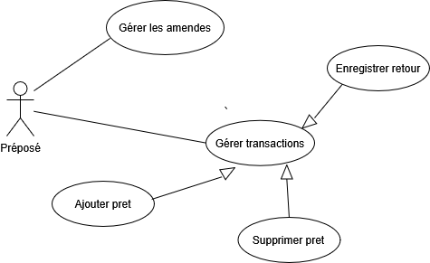
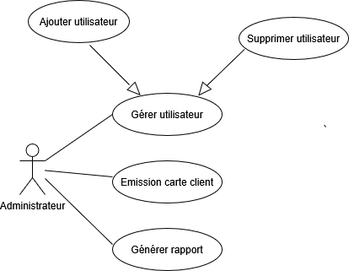
1. Besoins fonctionnels
1.1 Diagrammes de cas d’utilisation :
Préposé :
Administrateur :

Slide 10
2. Besoins non fonctionnels
Performance
Maintenabilité
Sécurité
Simplicité

Slide 12
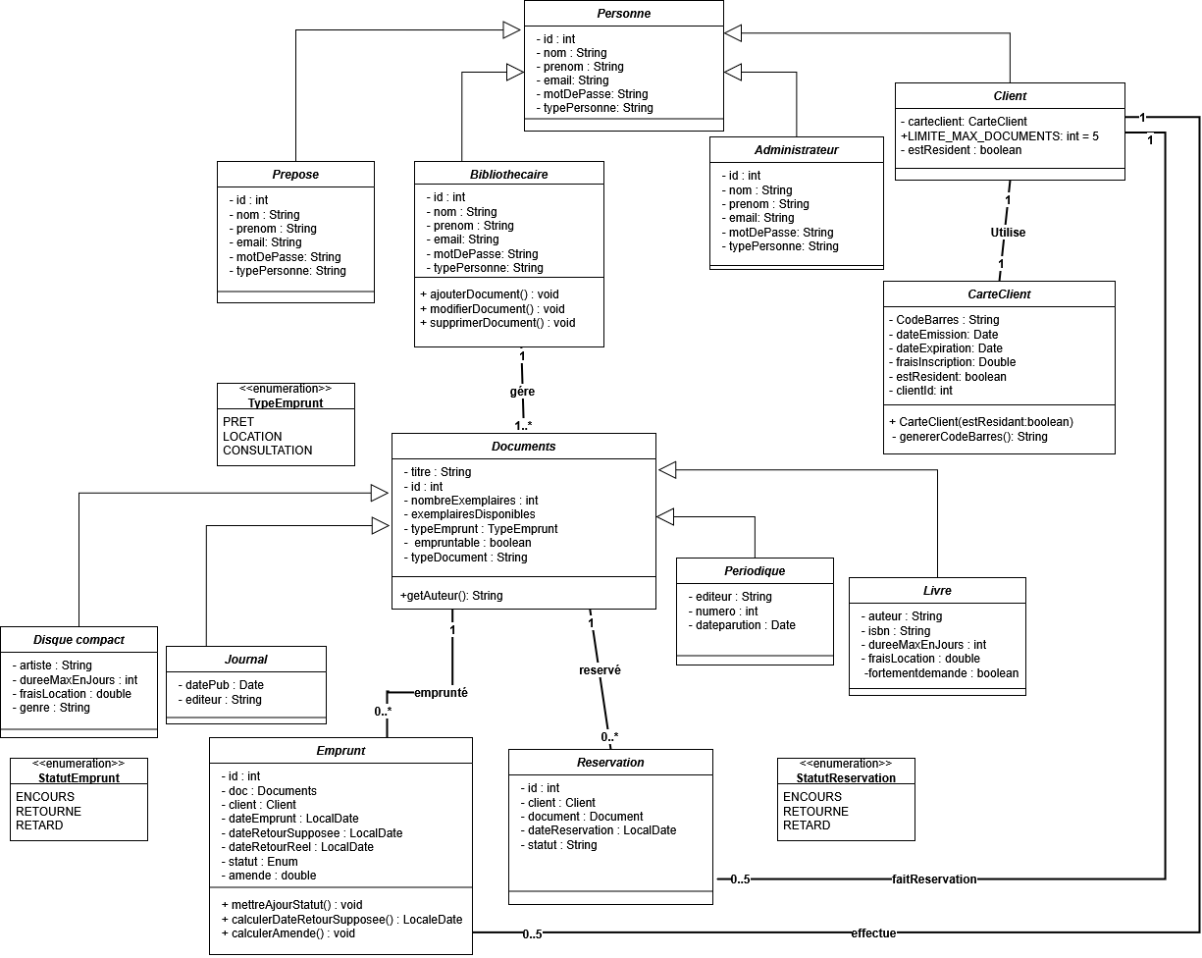
1.2 Diagramme de classe

Slide 13
IV. Technologies utilisées

Slide 14





Intellij idea
JavaFX
Draw.io
SceneBuilder
PostgreSQL

Slide 15
V. Présentation de l’application

Slide 16
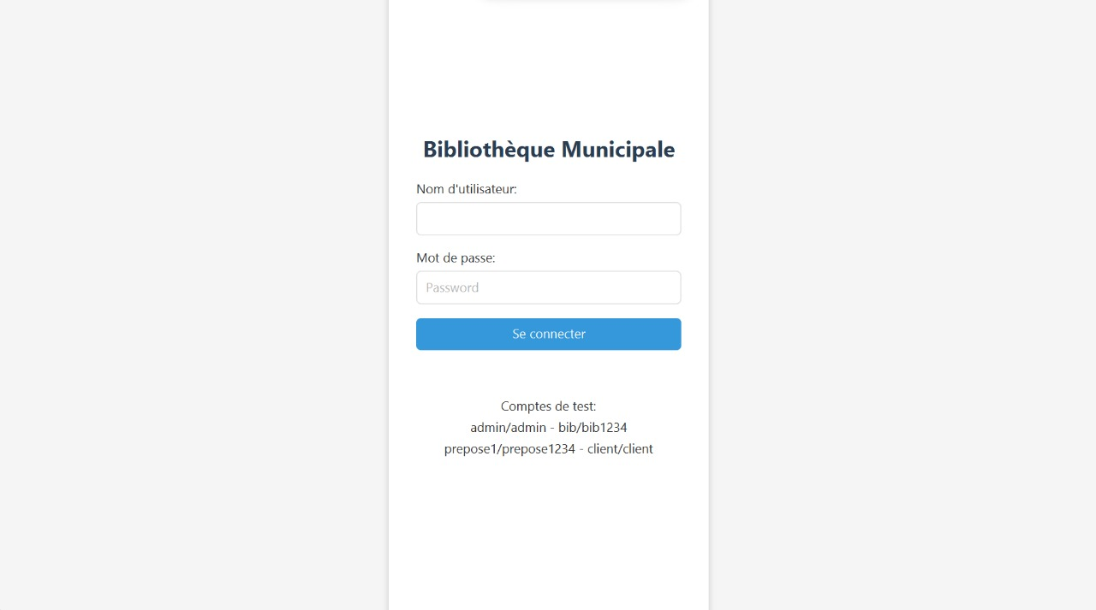
Figure 1 : Page login

Slide 17
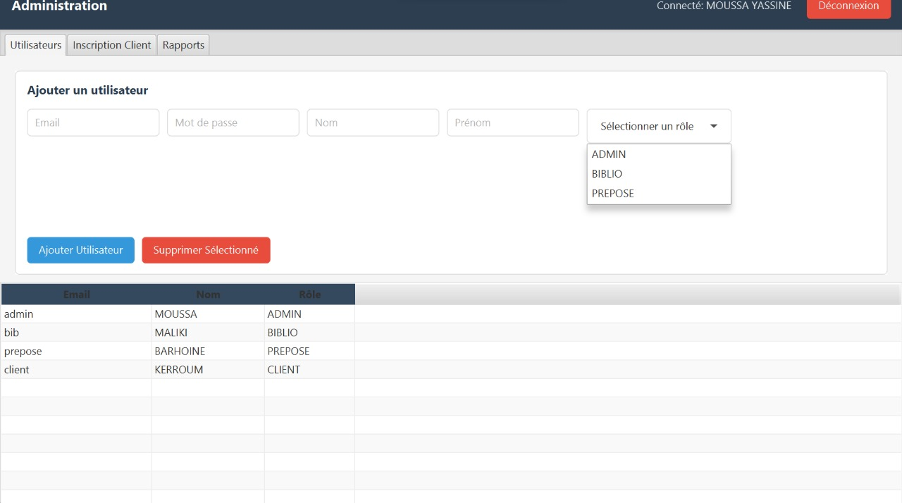
Figure 2 : Gestion des utilisateurs

Slide 18
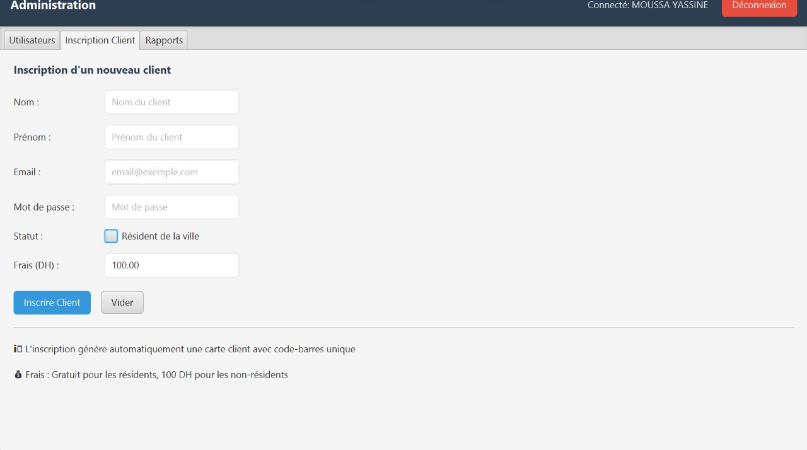
Figure 3 : Inscription des clients

Slide 19
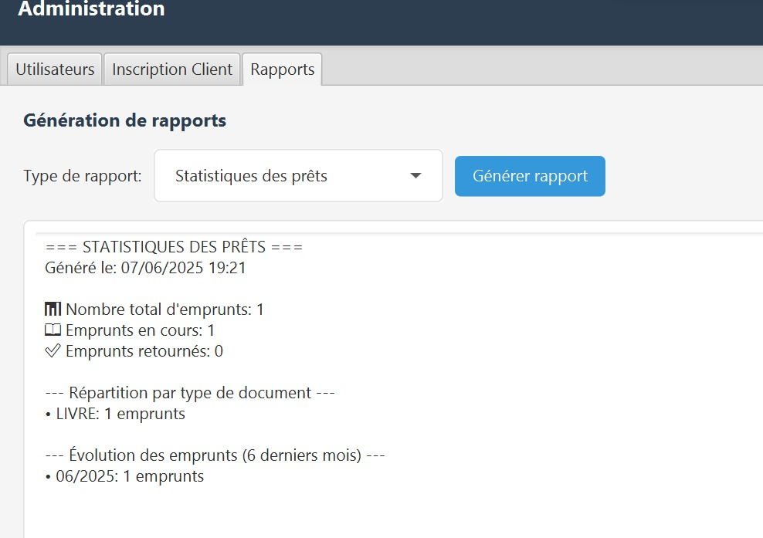
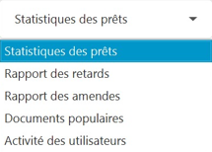
Figure 5 : Types de rapport
Figure 4 : Génération de rapport par type

Slide 20
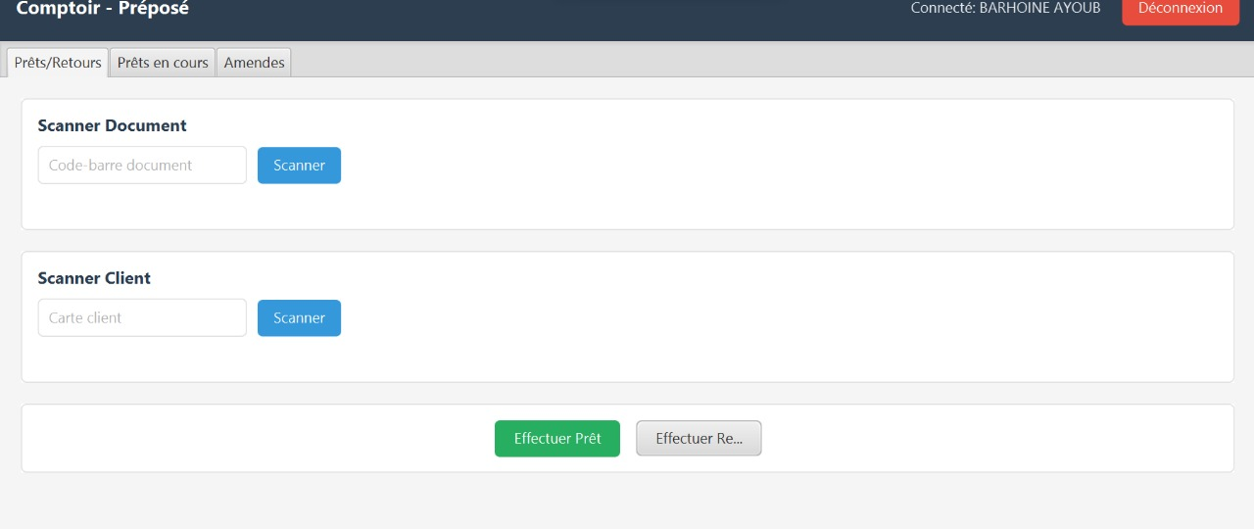
Figure 6 : Ajout des prets et retours

Slide 21
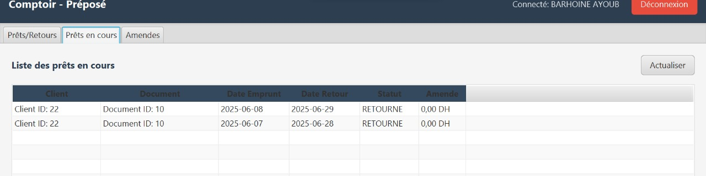
Figure 7 : Visualisation des prêts en cours

Slide 22
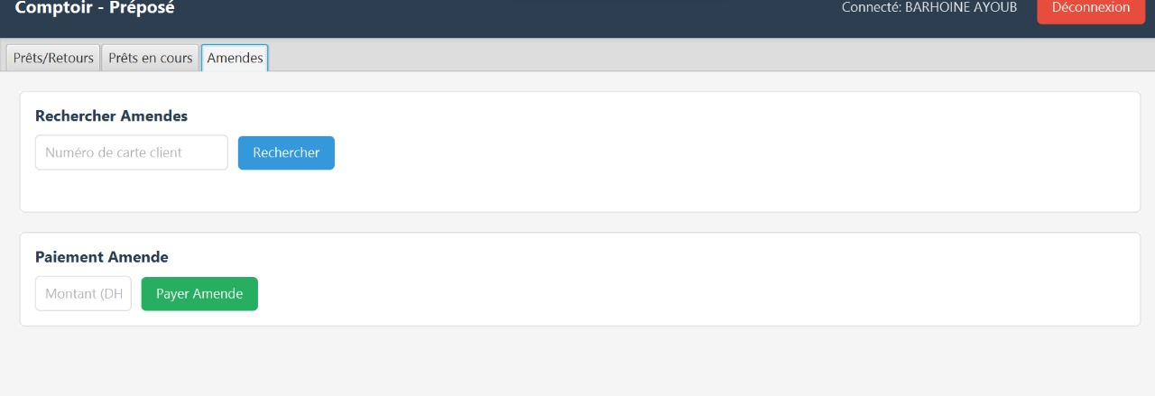
Figure 8 : Gestion des amendes

Slide 23
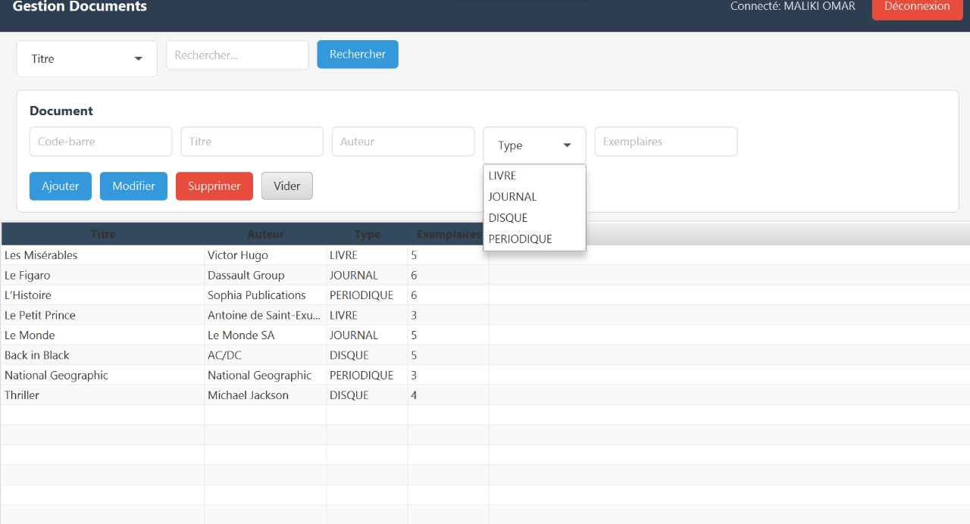
Figure 9 : Page gestion documents

Slide 24
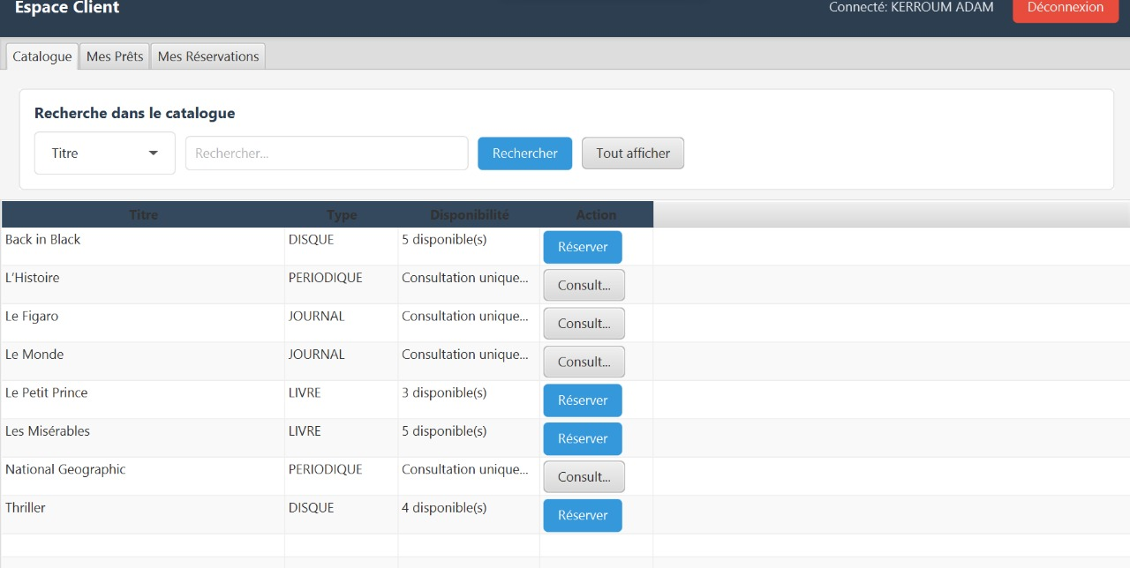
Figure 10 : Consultation et réservation client

Slide 25
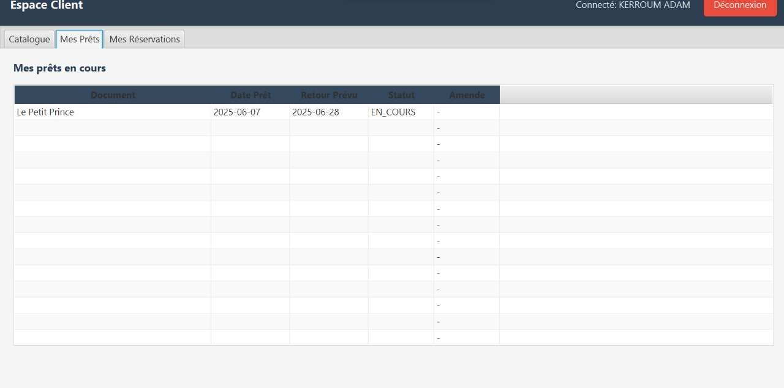
Figure 11 : Visualisation des prêts du client

Slide 26
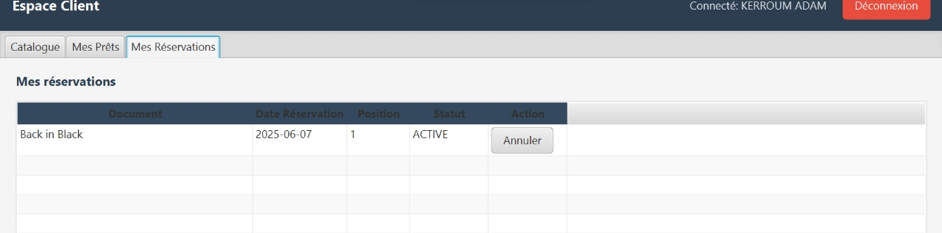
Figure 12 : Visualisation des réservations du client

Slide 27
VI. Conclusion
→ Système complet de gestion des documents
→ Module de prêt/retour automatisé avec calcul des pénalités
→ Interfaces simples, facile à manipuler
→ Génération de rapports statistiques par type

Slide 28
Merci de votre attention !!!

